Slide 1


Slide 2


UNIVERSIDAD CÉSAR VALLEJO
REVISTAS DE ALTO IMPACTO

Slide 3
SCIMAGOJR

Slide 4
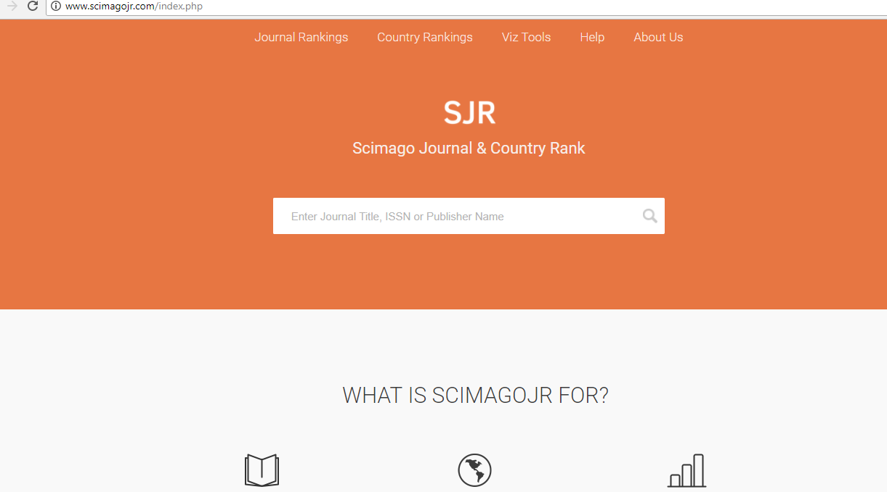
1) Entrar a http://www.scimagojr.com

Slide 5
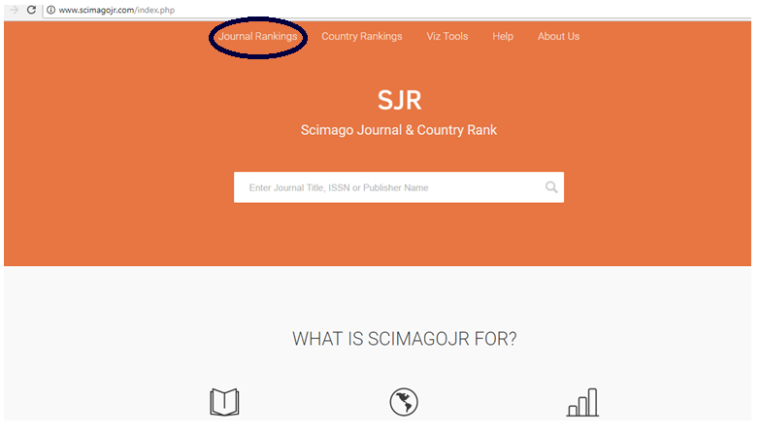
2) Darle clic a Journal Rankings

Slide 6
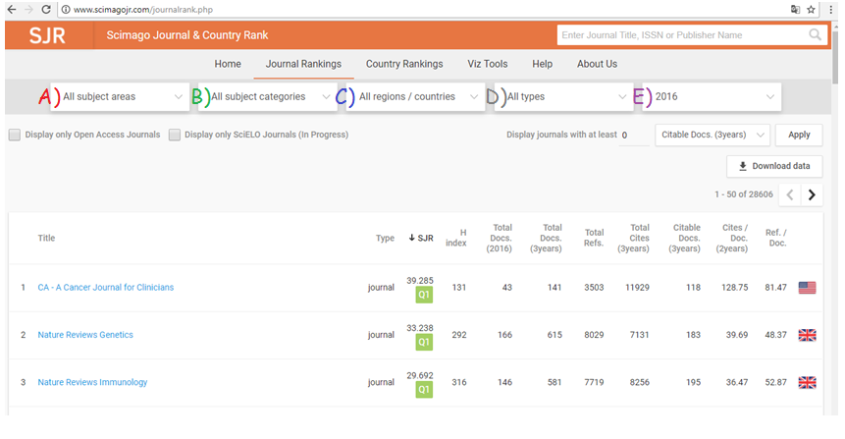
3) Tenemos 5 opciones para ayudarnos en nuestra búsqueda
All subject areas
All subject categories
All regions/ countries
All types
2016

Slide 7
3) Tenemos 5 opciones para ayudarnos en nuestra búsqueda
All subject áreas
(Todas las áreas de asignaturas)
Podemos elegir entre unas asignaturas muy generales.

Slide 8
3) Tenemos 5 opciones para ayudarnos en nuestra búsqueda
All subject categories
(Todas las categorías
de asignaturas)
Tenemos un mayor repertorio
de opciones en las cuales
podemos elegir entre unas asignaturas más específicas.

Slide 9
3) Tenemos 5 opciones para ayudarnos en nuestra búsqueda
All regions/ countries
(Todas las regiones / países)
Podemos filtrar la búsqueda mediante el lugar de origen las cuales pueden ser las regiones (en forma general) o los países (si se prefiere mas precisión).

Slide 10
3) Tenemos 5 opciones para ayudarnos en nuestra búsqueda
All types
(Todos los tipos)
Podemos filtrar entre 4 opciones:
Journals (revistas)
book series (series de libro)
conferences and proceedings (conferencias y procedimientos)
Trade journals (revistas de negocio)

Slide 11
3) Tenemos 5 opciones para ayudarnos en nuestra búsqueda
2016
(Año)
Podemos elegir el año de publicación de la información que buscamos.

Slide 12
Ejemplo de Búsqueda

Slide 13
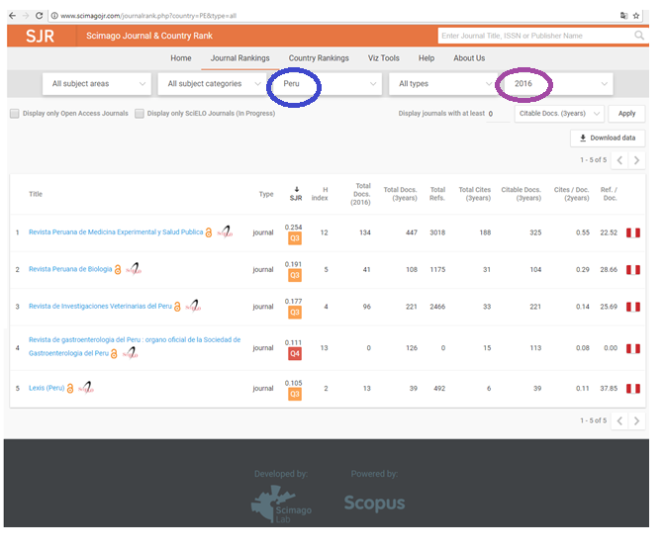
Filtramos usando la opción C y E,
eligiendo Peru y 2016,respectivamente.

Slide 14
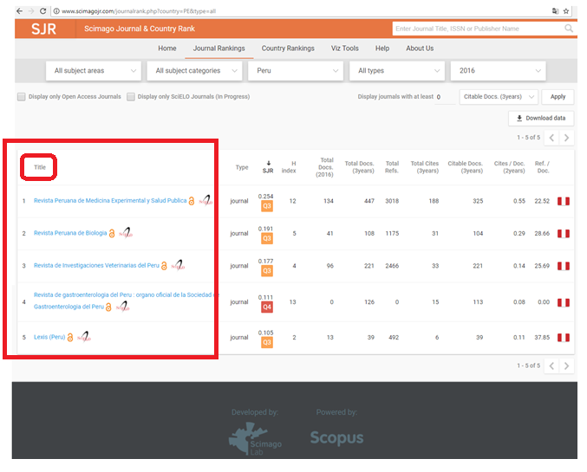

2) En la columna Tittle nos indica el título de cada documento en color azul y procederemos a darle clic al titulo del documento elegido, en este caso será:

Slide 15
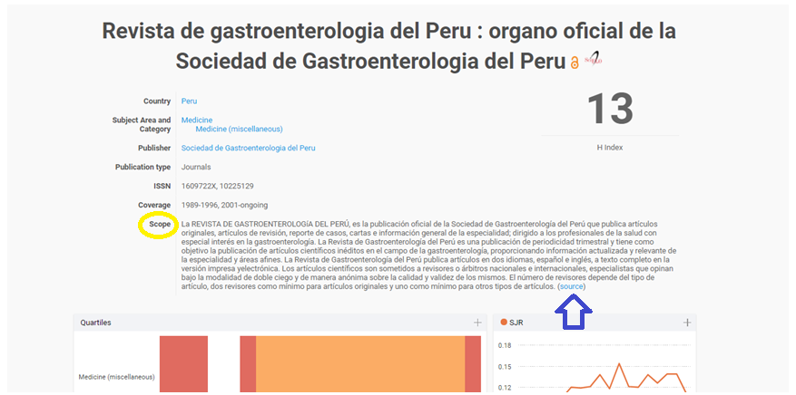
Iremos a la última fila llamada Scope (alcance) y luego miraremos a su lado derecho donde encontraremos un párrafo con el alcance del documento.
Al finalizar el párrafo entre paréntesis estará la palabra Source en azul y le daremos clic.

Slide 16
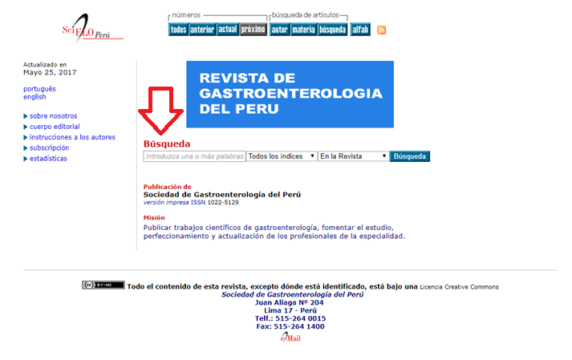
5) Debajo de la palabra Búsqueda que se encuentra en rojo, introduciremos alguna palabra que este relacionada con los artículos, reportes,etc que contenga la Revista de Gastroenterologia del Peru

Slide 17
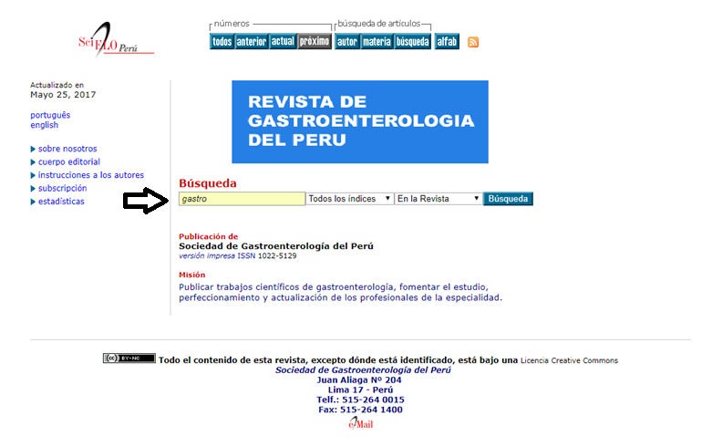
Para el ejemplo,
escribiremos “gastro”

Slide 18
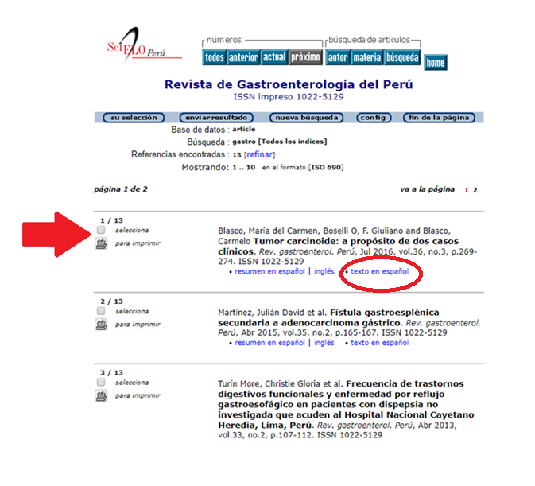
7) Tomando como ejemplo la primera búsqueda encontrada (indicada con una flecha roja), procederemos a dar clic en “texto en español” que se encuentra escrito en color azul.

Slide 19
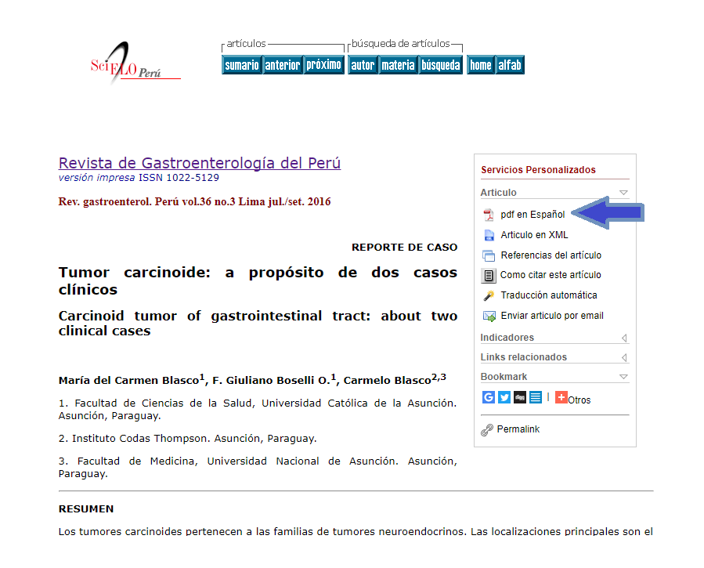
8) Le daremos clic a “pdf en Español” y se abrirá el documento completo en versión pdf en una nueva ventana, permitiéndonos descargarlo.

Slide 20
Gracias

